Slide 1
Handig boekje
Manon Dello namens Hemovigilantie Zuid-Oost

Slide 2
Disclosure belangen spreker voor onderwijsbijeenkomst van kennisplatform transfusiegeneeskunde
Naam: Manon Dello
Geen (potentiële) belangenverstrengeling
Voor bijeenkomst mogelijk relevante relaties1 | Bedrijfsnamen
Sponsoring of onderzoeksgeld2 Honorarium of andere (financiële) vergoeding3 Aandeelhouder4 Andere relatie, namelijk …5 | • • • •

Slide 3
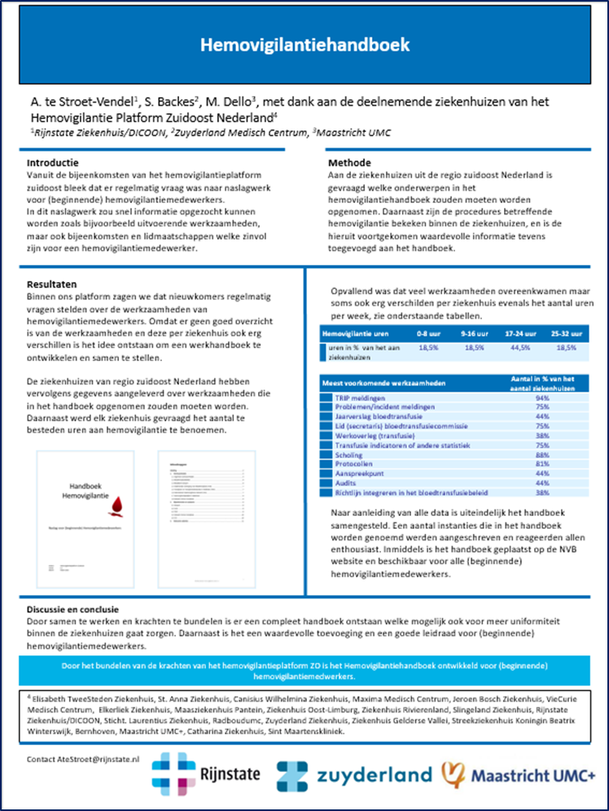
Handig boekje: Handboek Hemovigilantie

Slide 4
Handig boekje: Handboek Hemovigilantie
2004 2003 2002 2001
eerste TRIP rapport
Hemovigilantie vanaf 2003
subsidie
(ministerie van VWS)
TRIP ( transfusiereacties in patiënten) opgericht
TRIP definitie:
Hemovigilantie is het systematisch monitoren van bijwerkingen en nadelige incidenten in de gehele transfusieketen van donor tot patiënt,
en daarnaast alles wat kan bijdragen aan een veiliger en effectiever gebruik van bloedproducten

Slide 5
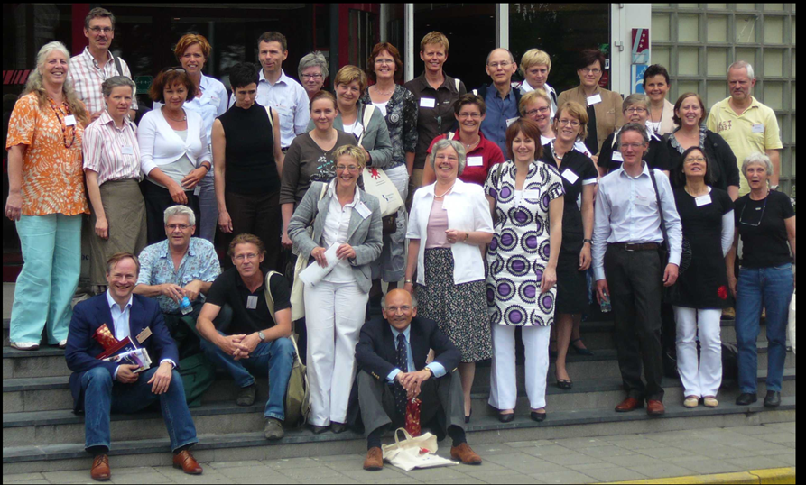
Hemovigilantieplatform Nederland (HPN)
Noordwest
Zuidwest
Noordoost
Zuidoost

Slide 6
Vele activiteiten landelijk georganiseerd
- TRIP voor beginnende medewerker.
- Meet the expert
- NVB/TRIP symposium
- Kennisplatform Zuidoost
- Kliniek van Bloedtransfusie
- DKB
- Thema avonden

Slide 7
In de loop der jaren wordt hemovigilantie gevormd
Welke werkzaamheden vallen nu precies onder hemovigilantie en wie doet wat?
Voor de nieuwe hemovigilantie medewerker vaak zoektocht
Per ziekenhuis verschillen :
- Grootte ziekenhuis
- Achtergrond medewerker
Aantal uren te besteden
Inhoudelijk
- Benaming
Zuid-Oost:
16 van 22 ziekenhuizen

Slide 8
Benaming:
Hemovigilantie → functionaris
medewerker
consulent
Verpleegkundige of analytische achtergrond
Te besteden uren per week

Slide 9
Voornaamste werkzaamheden
TRIP meldingen | V
VIM meldingen/incidenten | V
(Digitale) scholing gehele transfusieketen | V
Protocollen schrijven/aanpassen/onderhouden | V
Lid (secretaris) bloedtransfusiecommissie | V
Transfusie (kwaliteits)indicatoren of andere statistiek | V
Jaarverslag bloedtransfusie | V
Aanspreekpunt kliniek | V
Audits ( gevraagd/ongevraagd advisering | V
Werkoverleg lab/kliniek | V
Richtlijn integreren in het bloedtransfusiebeleid | V
Verbeterpunten uitzetten/coördineren | V
Projecten/aanpassingen LIS/EPD | V

Slide 10
Informatie gebundeld in boekje
Doel : leidraad voor de nieuwe Hemovigilantie medewerker
mogelijk meer uniformiteit binnen de ziekenhuizen
Handvaten algemene werkzaamheden (wekelijks/maandelijks/jaarlijks)
Richtlijn bloedtransfusie
Sanquin/ TRIP/ NVB
Relevante websites
Bijeenkomsten en symposia

Slide 11
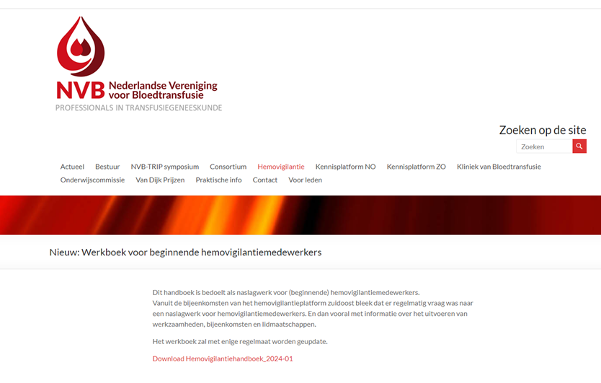
Waar te vinden:

Slide 12
Dank voor jullie aandacht, zijn er nog vragen

